Slide 1
МДОУ «Детский сад №65 комбинированного вида
« Виртуальное п у т е ш е с т в и е
по математическим островам »
Воспитатель: Овчинникова И.В.

Slide 2
«ШИФРОВКА»

Slide 3
Задание
выполняй
карту
получай

Slide 4
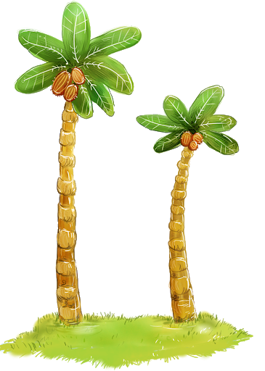

Slide 5
«ГРАФИЧЕСКИЙ
ДИКТАНТ»

Slide 6
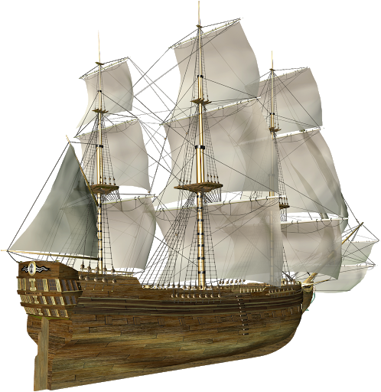
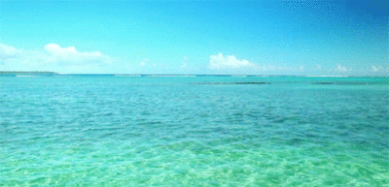

Slide 7
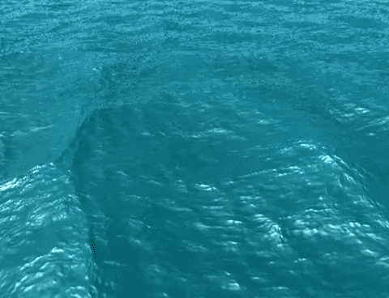

Slide 8
Остров
«РЕШАЙКА»

Slide 9
Остров
«ОТДЫХАЙКА»

Slide 10
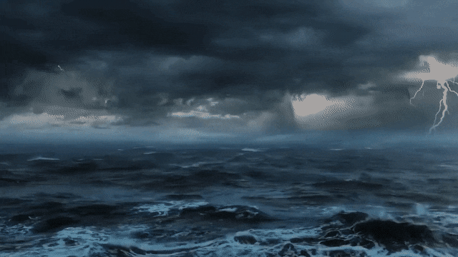
13-5=
8

Slide 11
8-4=
4

Slide 12
2+7=
9

Slide 13
9+3=
12

Slide 14
12-2=
10

Slide 15
10+5=
15

Slide 16
15+3=
18

Slide 17
18-7=
11

Slide 19
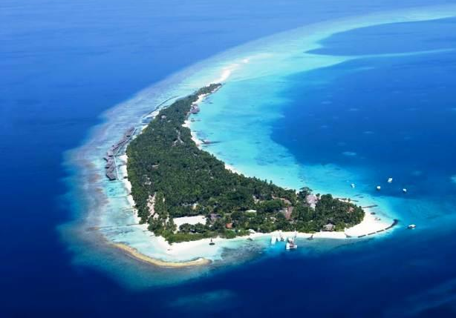

Slide 20
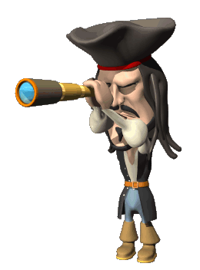

Slide 21
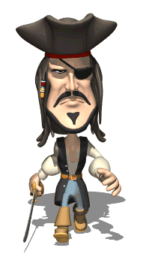
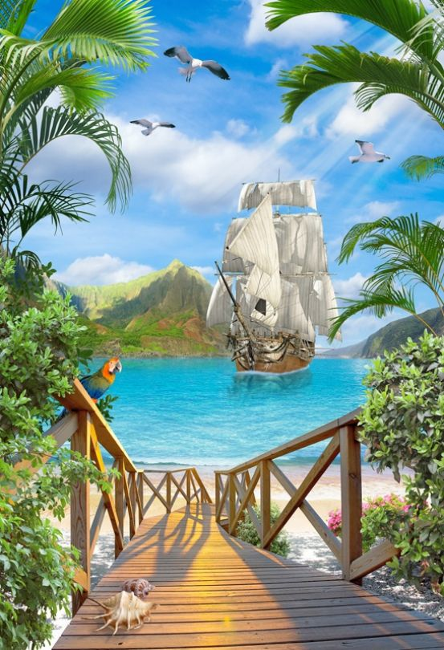

Slide 22
1. Сколько ушей у двух кошек? (4)
2. Сколько дней в неделе? (7)
3. Сколько лап у двух собак? (8)
4. Сколько пальцев на двух руках? (10)
5.Сколько в неделе выходных дней? (2)
6. Сколько солнышек на небе ночью? (0)
7. Какое число больше 8, но меньше 10? (9).
8. Сколько месяцев в году? (12).
9. Назови мне соседей цифры 7. (6 и 8)
10. Вторник, какой по счету с начала недели? (2)

Slide 25
Йо-хо-хо, Йо-хо-хо
Было очень нелегко,
Мы сокровища нашли
И пирату помогли.

